Slide 1
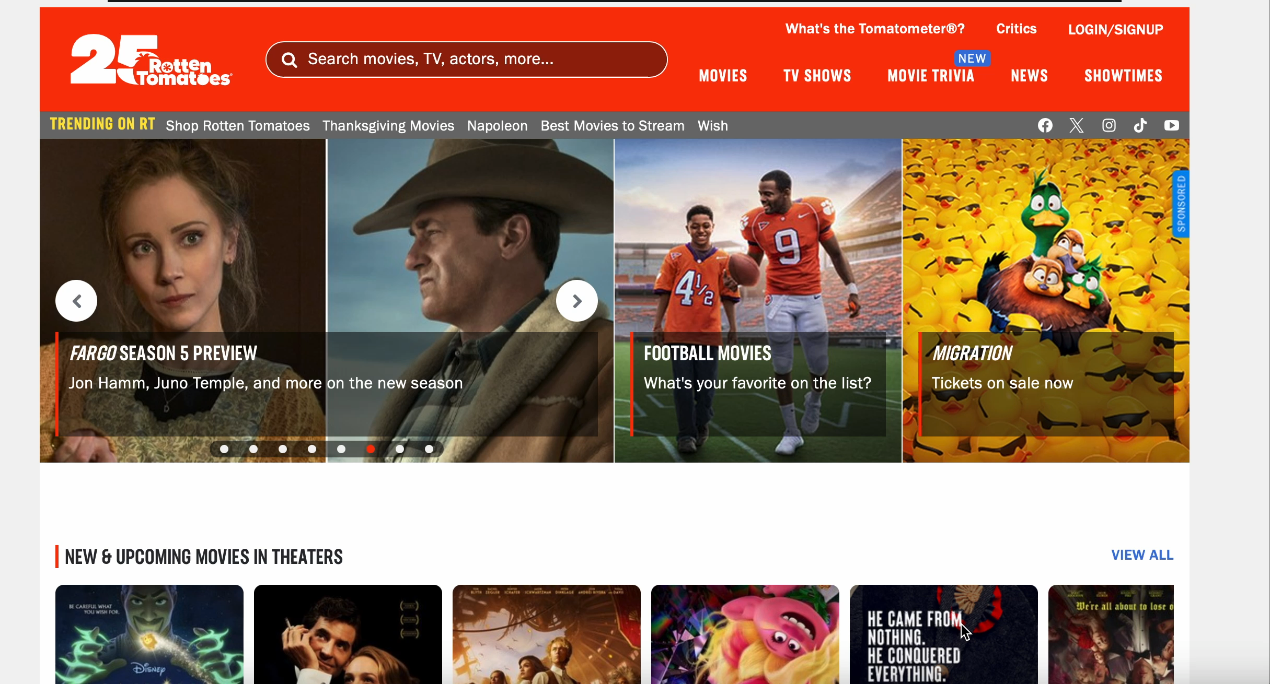

Slide 2
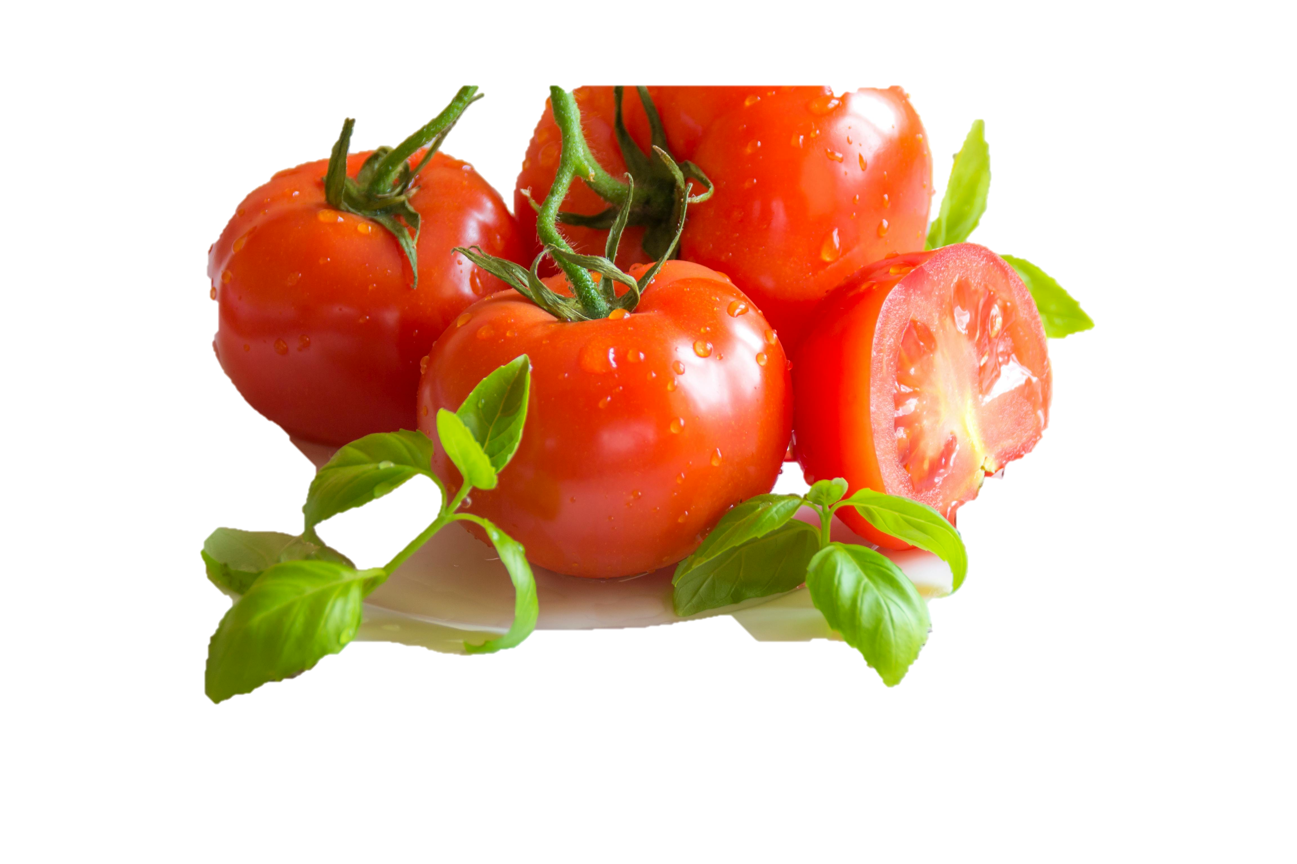
https://www.rottentomatoes.com
RottenTomatoes
옛날 공연을 보던 관객들이
연기력이 매우 나쁜 연기자들에게 토마토를 던졌던 것에서 유래
영화에 대한 평을 호평과 악평으로 양분하여
신선함(fresh)과 썩음(rotten)으로 표시한 뒤,
이를 종합하여 영화에 대한 총평을 내림
1988년 8월 19일 미국의 여러 평가자들의 평가를 모아 놓는 사이트를 목적으로
센흐 더옹(Senh Duing)에 의해 만들어짐

Slide 3
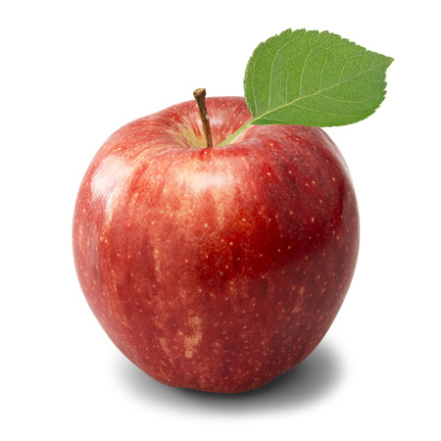
: 꿀이 가득한 과일의 대명사

Slide 4

: Fine Apple을 탐색하는
: Financial Application

Slide 5
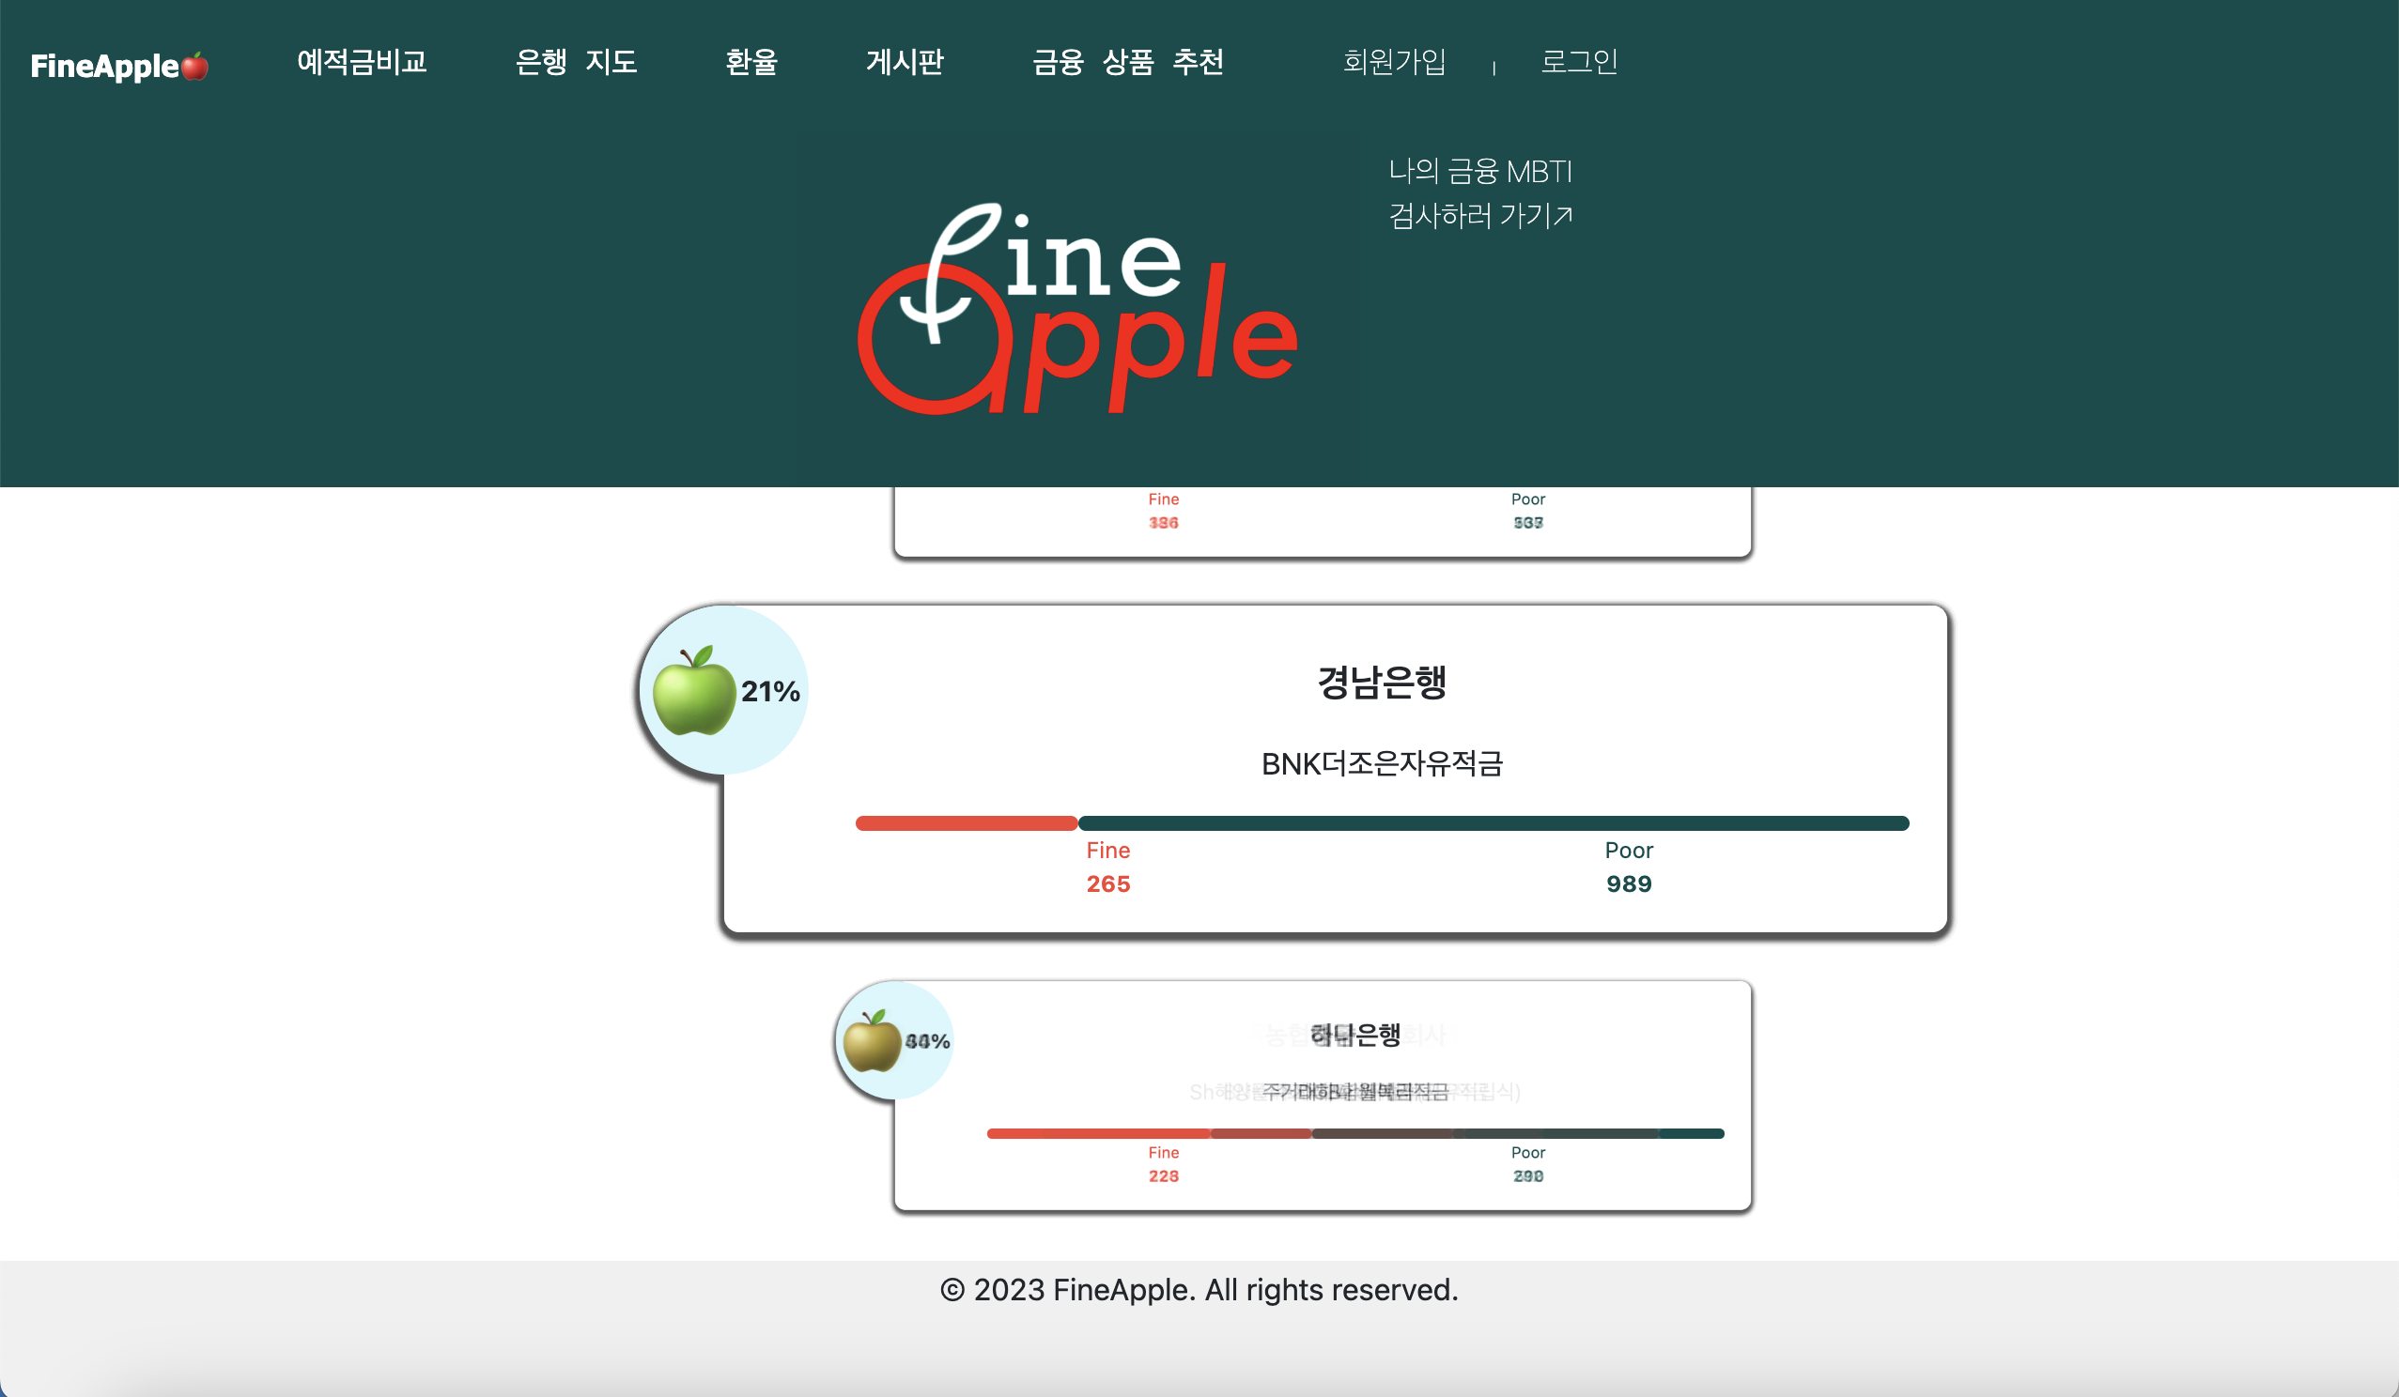
: FineApple지수를 통해
금융상품의 평가를
직관적으로 확인 가능 🍎

Slide 6
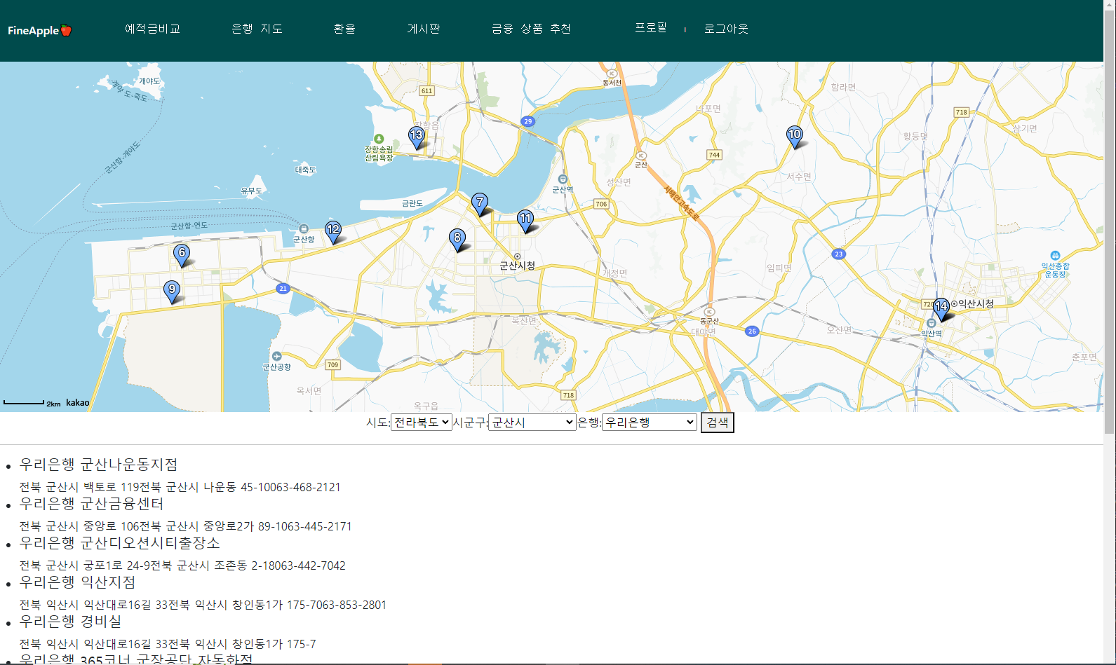
🍎
: 전라북도 군산시에
우리은행이 있는지 알고 싶다면?

Slide 7
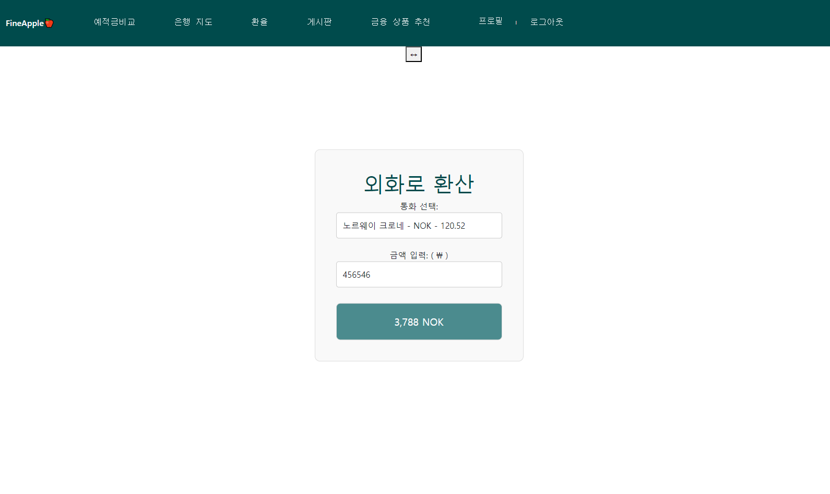
🍎
: 원화를 외화로, 외화를 원화로
양방향으로 환산 가능한 환율 계산기

Slide 8
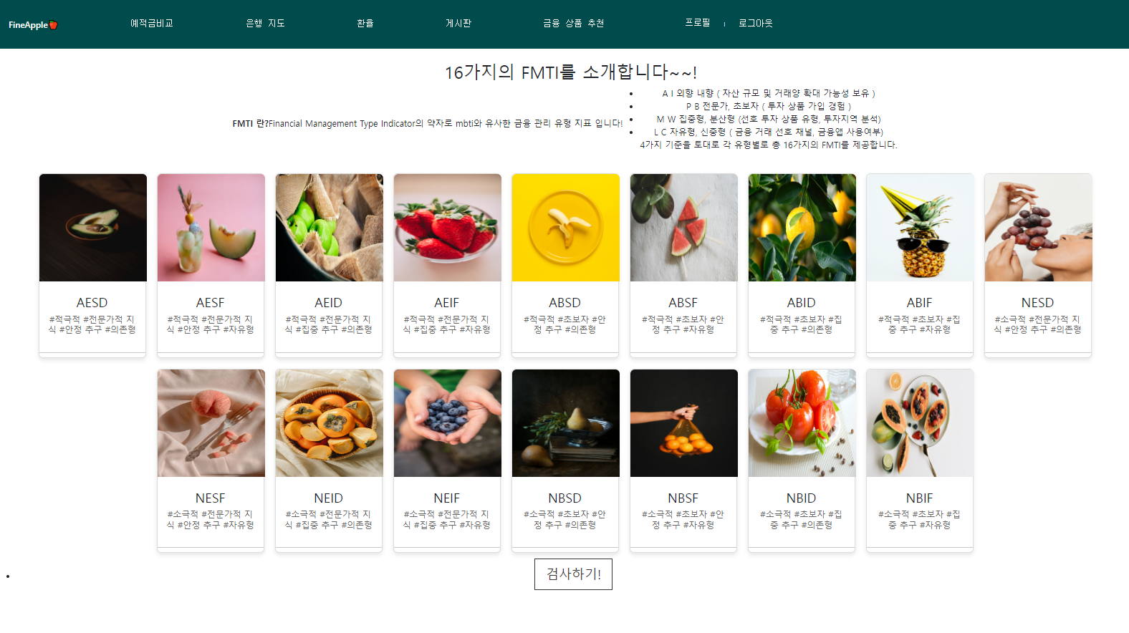
: FMTI 🍎
: Financial Management Type Indicator
: 설문을 통해 자신의 금융 관리 성향 확인

Slide 9
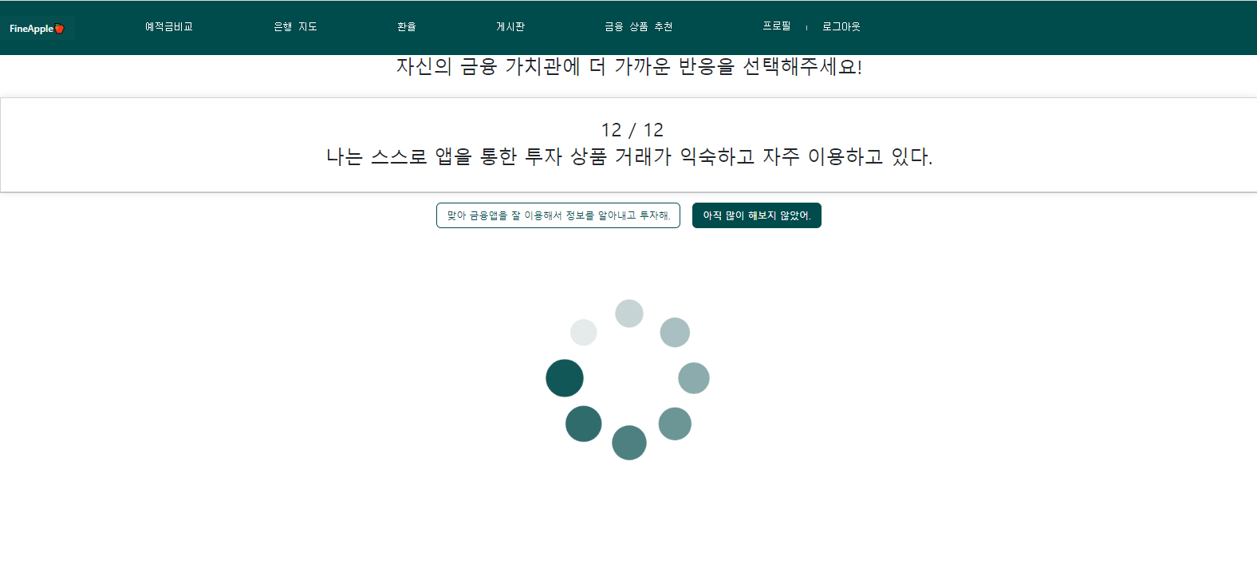

Slide 10
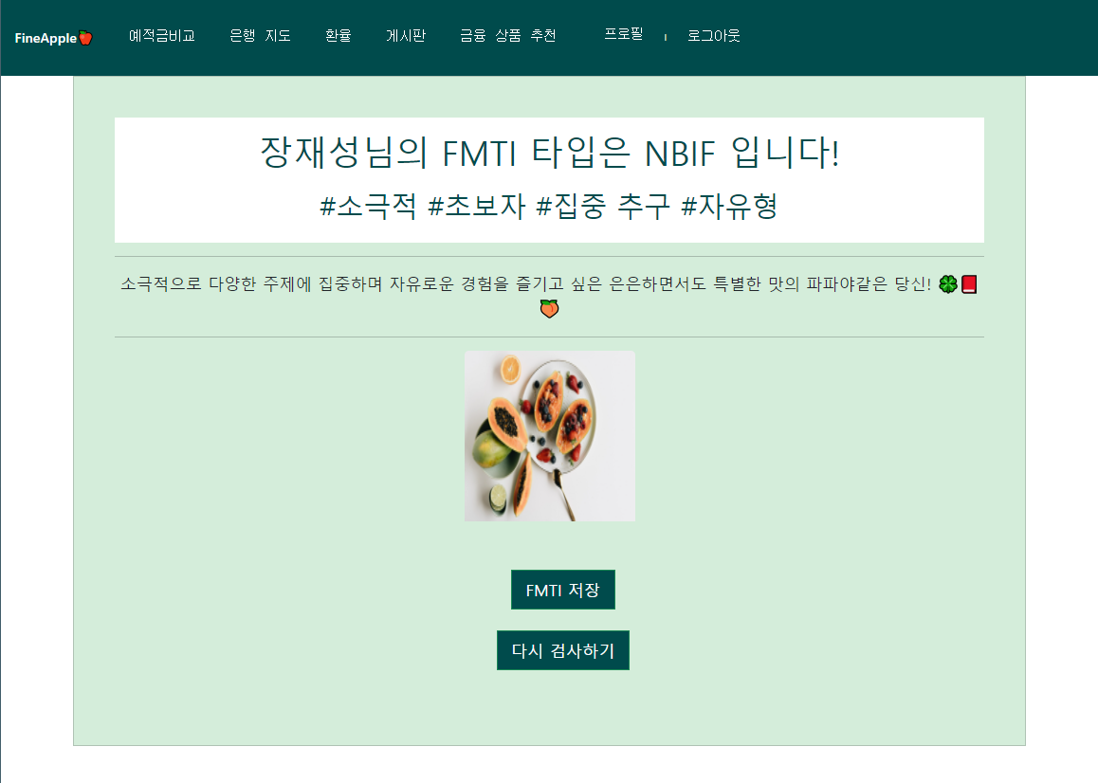

Slide 11
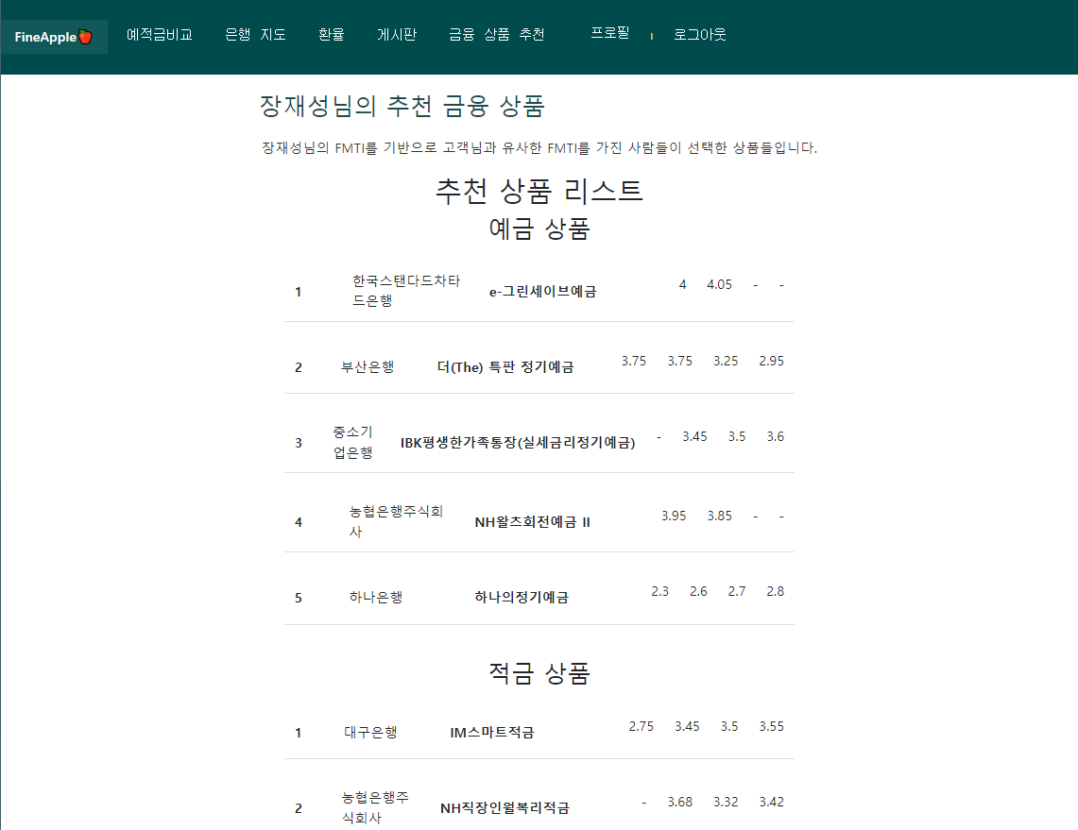
: 같은 FMTI를 가진 사람들이 🍎
선택한 상품을 추천하는 알고리즘

Slide 12
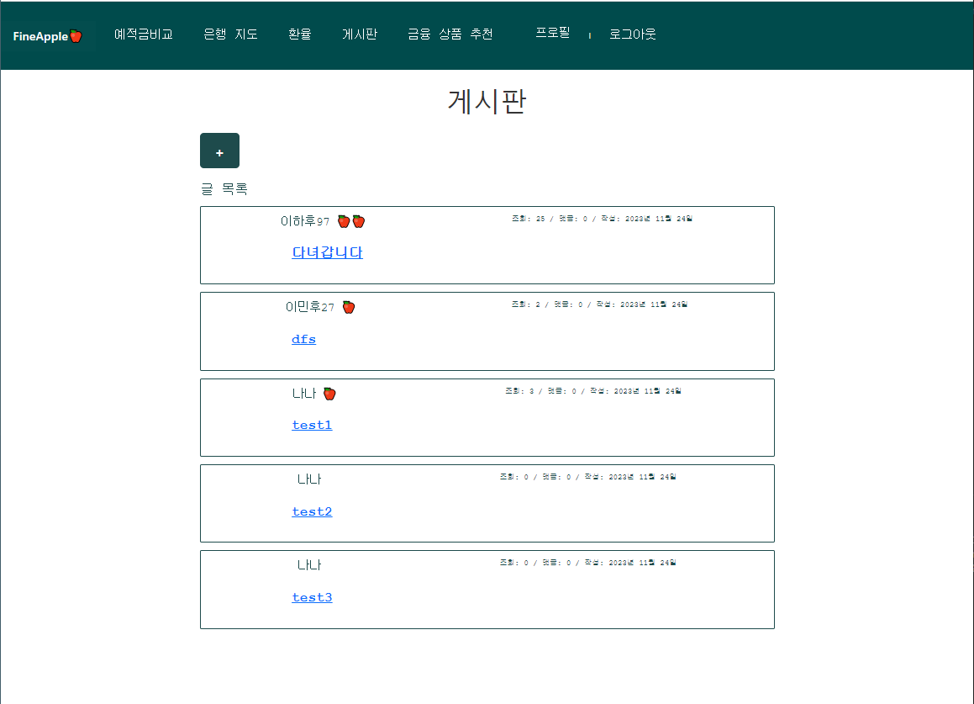
좋아요의 개수만큼
: 사과가 추가됩니다 🍎

Slide 13
🍎 팀원 정보 및 업무 분담내역
BACKEND
장재성
DB모델링 / django 기능 구현 /
Vue 기능 구현 / 알고리즘 기획 / 발표
django / Vue
python / HTML / JavaScript / CSS
FRONTEND
김도희
(팀장) 서비스기획 / Vue 기능 구현 /
웹 디자인 / 로고 디자인 / 발표
Vue
python / HTML / JavaScript / CSS

Slide 14
🍎 설계 내용
🍎Fineapple🍎
- 금융 어플리케이션
- 섬세한 어플리케이션
- 질 좋은 사과 (꿀이 많이 든!)
- 금융 상품을 선택하다 보면
비교적 높은 이율.. 분할해지 가능.. 저율과세.. 어렵고 복잡한 용어의 조합 대신
그래서 이 상품이 좋은 편이냐고? 라는 직관적인 사람들의 평가가 궁금할 때가 있다. 이럴 때 1차적인 판단을 도와주는 사이트.

Slide 15
🍎 설계 내용
🍎메인 페이지
> 가입자수 많은 top 30 금융상품 carousel
(각 금융상품마다 fine apple지수 표시)🍎🍏
🍎상세화면
> 로그인시 fine과 poor 두 가지 버튼으로 간단하게 평가 가능
> 한줄 평 가능 (댓글 기능)
🍎마이페이지
총 4가지 기준으로 나의 apple(value model)가중치 설정 가능
(포트폴리오를 활용한 상품 추천)

Slide 16
🍎 설계 내용
🍎투자성향으로 정체화
> 프로필 페이지에서 설문을 통해 금융MBTI를 확인하고 저장, 공유할 수 있도록
🍎추천 알고리즘
> 저축 가능액과 기간을 입력했을 때
원칙적으로 가능한 최고 수익에 비해
몇 퍼센트의 수익을 내게 해주는 상품인지 (퍼센트순 정렬)
+이를 상쇄하는 우대 조건과 특색을 함께 기재하여 최적의 선택을 할 수 있도록

Slide 17
🍎 설계 내용
🍎실시간으로 변동하는 fineapple 지수
🍎금융MBTI를 통한 알고리즘 상품추천
🍎필터링 완성
🍎노션, Readme 적기
🍎fineapple로고 누르면 사과 튀어나오기(GPT가 해주면)
🍎페이지 왔다갔다 뻑뻑한 거 개선
🍎fine 🍏poor 게시판 버튼 활용

Slide 18
🍎 금융 상품 추천 알고리즘에 대한 기술적 설명
🍎 사용자의 금융경험 및 성향을 설문하고 4가지 성향을 평가하여 4가지 성향으로 나올 수 있는 16가지 성향을 금융MBTI(FMTI)로 표현한다.
🍎 각 유저에게 금융MBTI를 등록하고 같은 금융MBTI를 가진 사람들을 찾아서 그 유저들이 담은 금융 상품들을 모두 집계한다.
🍎 집계된 금융 상품들 중에서 가장 많이 등록된 상위 10개의 금융상품들을 뽑아내서 현 사용자에게 같은 금융MBTI를 가진 사람들이 가장 많이 등록한 금융 상품 순서로 추천해준다.

Slide 19
🍎 후기
dh –
사과에 과몰입했던 시간.
기획한 웹페이지를 일주일만에 만들어낼 수 있다는 데서
큰 영감을 받았다.
좀 더 프로그래밍에 익숙해져서
무언가 만들고 싶다는 생각이 들 때 바로 만들고 싶다.
js -
지금까지 싸피에서 배운 것들을 활용해서 웹페이지를 직접 만들어보면서
실제로 구현하는 것이 생각했던 것보다 어려워서 구현하지 못한 것과,
무엇보다 시간이 부족해서 더 개선하고 싶었던 부분을 하지 못해서
아쉬움도 많이 남았지만, 배운 것을 스스로 활용해서 구현했던 것에 뿌듯함을 느꼈습니다.

Slide 20
EVERYTHING IS FINE

